Slide 1
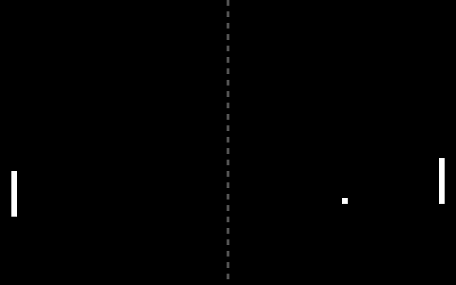
ARQUITETURA DE COMPUTADORES | UFMA
PONG
EM ASSEMBLY
Como CPU, memória, teclado e vídeo
trabalham juntos para executar um jogo.
PONG EM ASSEMBLY • ARQUITETURA DE COMPUTADORES
01

Slide 2
01 • CONTEXTO
Por que desenvolver Pong em Assembly?
O jogo é o meio; o objetivo é observar a interação entre software e hardware.
OBJETIVO
O QUE INVESTIGAMOS
RESULTADO ESPERADO
Implementar o Pong em Assembly x86 de 16 bits e relacionar o código aos componentes do computador.
Como a CPU executa instruções, usa registradores, acessa memória e responde a eventos de entrada/saída.
Um jogo funcional e uma demonstração prática de conceitos de Arquitetura de Computadores.
IDEIA-CHAVE
Até um jogo simples exige coordenação entre processamento, memória e dispositivos.
PONG EM ASSEMBLY • ARQUITETURA DE COMPUTADORES
02

Slide 3
02 • AMBIENTE
Ferramentas e plataforma
O projeto é montado como programa .COM e executado em um ambiente DOS emulado.
x86 / 16 BITS
NASM
DOSBox
VGA
Família de instruções e modelo de programação usados pelo código.
Assembler / montador.
Converte o arquivo .asm em código de máquina e gera PONG.COM.
Emulador de ambiente DOS e de recursos de um PC antigo.
Permite executar o .COM.
Modo 13h.
Resolução de 320 × 200 pixels, 256 cores e 1 byte por pixel.
PONG EM ASSEMBLY • ARQUITETURA DE COMPUTADORES
03

Slide 4
Arquitetura do computador em execução
Diagrama conceitual do caminho de dados e controle usado pelo jogo.
CPU • x86 16 BITS
TECLADO
RAM
Teclas são convertidas em códigos e disponibilizadas ao programa.
Unidade de Controle
ULA
Código, variáveis, pilha e, se adotado, buffer de quadro.
Decodifica e coordena
Soma, compara e calcula
Registradores
VGA / MONITOR
AX, BX, CX, IP e FLAGS
A memória de vídeo recebe os pixels que formam o quadro.
A CPU busca instruções e dados na memória, processa valores e coordena as transferências de entrada e saída.
PONG EM ASSEMBLY • PROJETO TÉCNICO
04

Slide 5
Arquitetura do computador em execução
Registradores
AX (o acumulador, principal registrador para contas e para trazer valores da memória). No Pong, é por ele que passa a velocidade da bola.
BX (registrador de base, que guarda um endereço de referência para acessar blocos de memória, como o início de uma tabela).
CX (o contador: define quantas vezes uma operação se repete).
IP (ponteiro de instrução, que guarda o endereço da próxima instrução a executar, como um dedo marcando a linha da receita). Ele avança sozinho, e saltos e loops o alteram.”
FLAGS (bits de estado que registram o resultado da última operação: se deu zero, se foi negativo, se houve vai-um). É por elas que o programa decide, por exemplo, se a bola bateu na borda.
PONG EM ASSEMBLY • PROJETO TÉCNICO
04

Slide 6
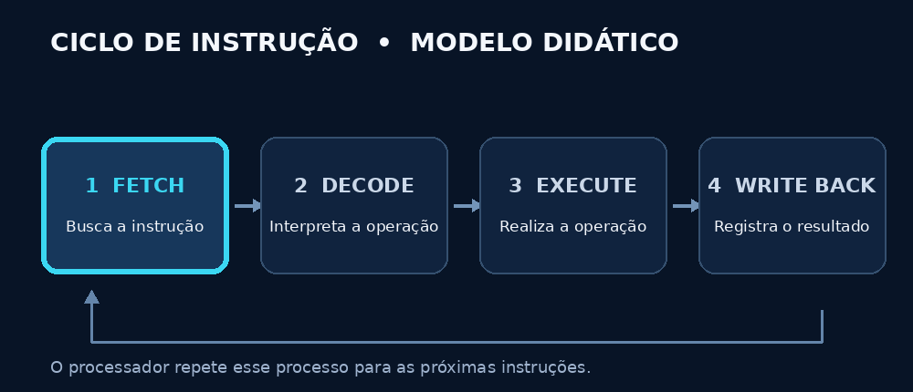
04 • EXECUÇÃO
Como uma instrução é executada?
Visão simplificada do ciclo: buscar, decodificar e executar.
1. BUSCA
A instrução é obtida da memória.
2. DECODIFICAÇÃO
A CPU identifica a operação e os operandos.
3. EXECUÇÃO
A unidade apropriada realiza a operação.
O GIF ilustra o ciclo conceitual; a implementação interna real pode sobrepor etapas.
PONG EM ASSEMBLY • ARQUITETURA DE COMPUTADORES
05

Slide 7
05 • CÓDIGO E CPU
Como a CPU movimenta a bola?
A posição e a velocidade são valores numéricos armazenados em variáveis.
TRECHO DO ASSEMBLY
ball_x
ball_dx
100 (posição)
+2 (velocidade)
mov ax, [ball_dx]
add [ball_x], ax
100 + 2 = 102
MOV carrega a velocidade em AX.
ADD soma essa velocidade à posição ball_x.
A próxima atualização coloca a bola na coordenada horizontal 102.
AX é um registrador geral de 16 bits.
PONG EM ASSEMBLY • ARQUITETURA DE COMPUTADORES
06

Slide 8
06 • LÓGICA DO JOGO
O ciclo principal (game loop)
O programa repete as etapas para produzir cada quadro do jogo.
1
2
3
4
5
INICIALIZA
ENTRADA
UPDATE
RENDER
DISPLAY
→
→
→
→
Vídeo, buffer,
teclado
Consulta os
estados das teclas
Move raquetes e bola;
verifica colisões
Desenha no
Back Buffer
Copia para
a memória VGA
O ciclo se repete até o jogador sair ou a partida terminar.
PONG EM ASSEMBLY • ARQUITETURA DE COMPUTADORES
07

Slide 9
07 • ENTRADA
Como o teclado chega ao programa?
No projeto, uma rotina de interrupção registra os estados das teclas.
TECLADO
IRQ1 / INT 9
PORTA 60h
FLAGS
UPDATE
→
→
→
→
Jogador pressiona
W, S ou setas
A rotina de teclado
é chamada
Lê o scan code
da tecla
Atualiza key_w,
key_up etc.
Move a raquete
correspondente
INT 9
SCAN CODE
Rotina associada ao teclado no ambiente PC compatível.
Código que identifica a tecla pressionada ou liberada.
PONG EM ASSEMBLY • ARQUITETURA DE COMPUTADORES
08

Slide 10
08 • MEMÓRIA
Onde ficam código, dados e imagem?
No modo real, o endereço é formado por segmento e deslocamento.
MAPA CONCEITUAL
CS:0100h+
Código e variáveis
ENDEREÇO FÍSICO
segmento × 16 + deslocamento
CS+1000h:0000h
Back Buffer (RAM)
A000h:0000h
Framebuffer VGA
EXEMPLO
A000h:064Ah → A064Ah
SS:SP
Pilha (stack)
O pixel (10, 5): 5 × 320 + 10 = 1610 = 064Ah.
PONG EM ASSEMBLY • ARQUITETURA DE COMPUTADORES
09

Slide 11
A bola e as raquetes são dados
A CPU não manipula “objetos” abstratos: ela lê e altera valores armazenados na memória.
VARIÁVEIS DO JOGO
; variáveis de 16 bits
ball_x dw 160
ball_dx dw 2
; atualizar posição horizontal
mov ax, [ball_dx]
add [ball_x], ax
ball_x, ball_y → posição
ball_dx, ball_dy → velocidade
p1_y, p2_y → posição das raquetes
score1, score2 → placar
+2
AX recebe ball_dx; a ULA soma o deslocamento e a memória guarda a nova posição.
160
162
Trecho ilustrativo: as variáveis precisam ser declaradas como palavras (DW) para este exemplo.
PONG EM ASSEMBLY • PROJETO TÉCNICO
10

Slide 12
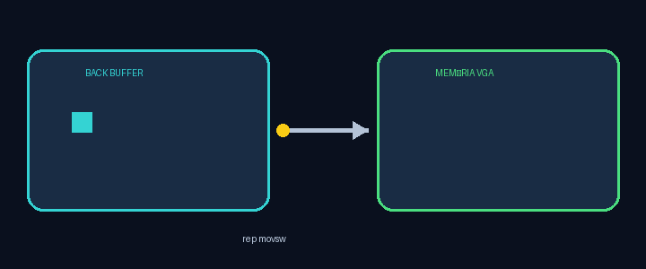
10 • RENDERIZAÇÃO
Back Buffer: desenhar antes de exibir
A imagem é preparada em RAM e depois copiada para a memória VGA.
1. LIMPAR
rep stosw prepara o buffer.
2. DESENHAR
Raquetes, bola e placar são desenhados.
3. COPIAR
rep movsw transfere o quadro para A000h.
PONG EM ASSEMBLY • ARQUITETURA DE COMPUTADORES
11

Slide 13
OBRIGADO!

